Slide 1
PLANTAS TROPICALES.-II
Selección de textos y fotografías por
JOSE ELIAS BONELLS

Slide 2
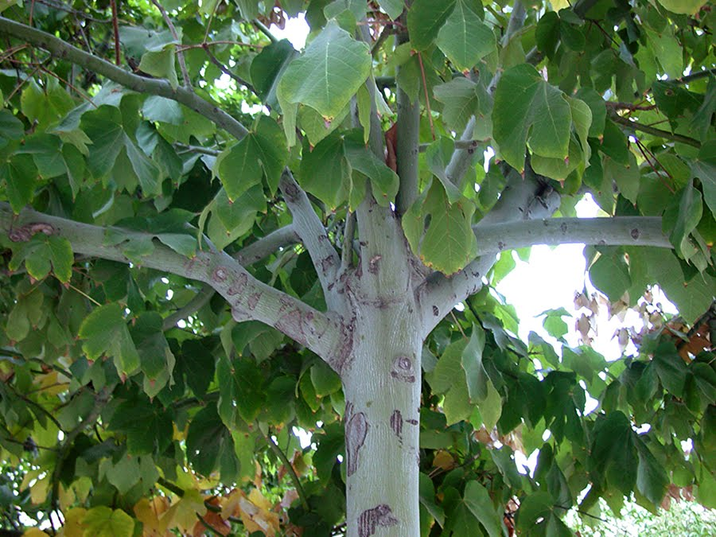
Notes:
Firmiana simplex.-Parasol de china

Slide 3
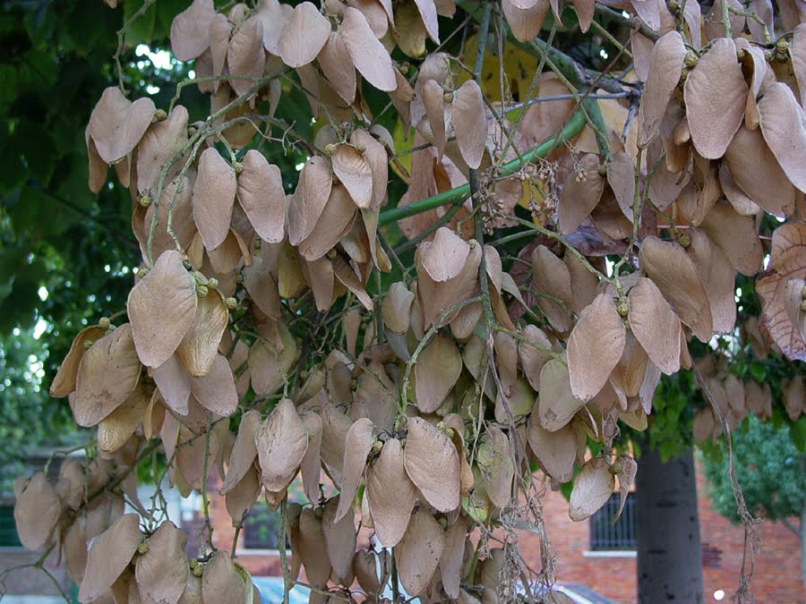
Notes:
Firmiana simplex Parasol de China.-frutos

Slide 4
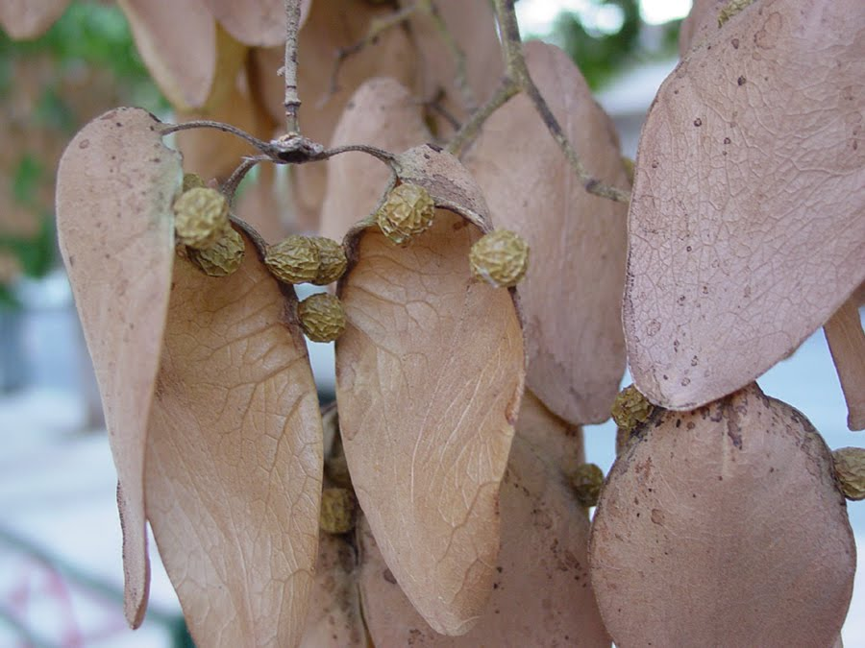
Notes:
Firmiana simplex.-Parasol de china

Slide 5
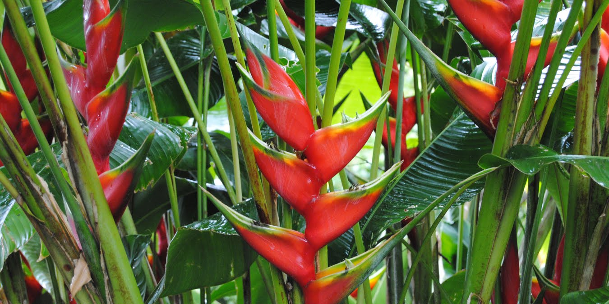
Notes:
Heliconia bihai

Slide 6
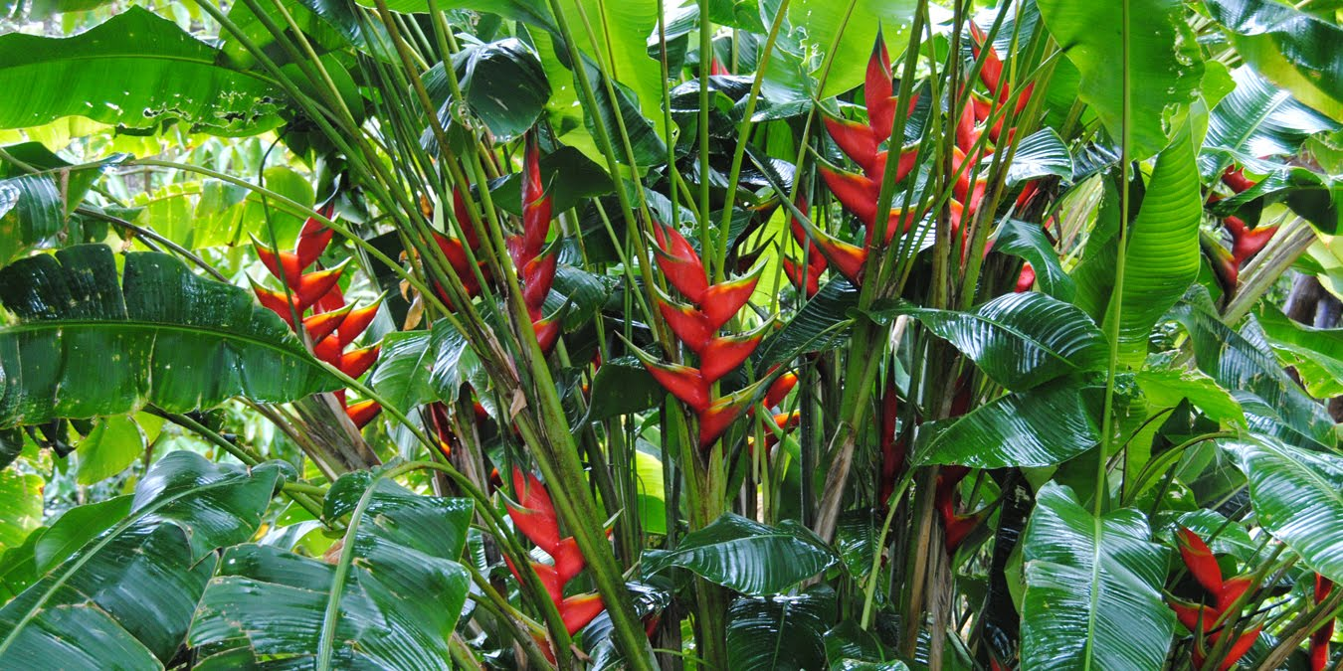
Notes:
Heliconia bihai_

Slide 7
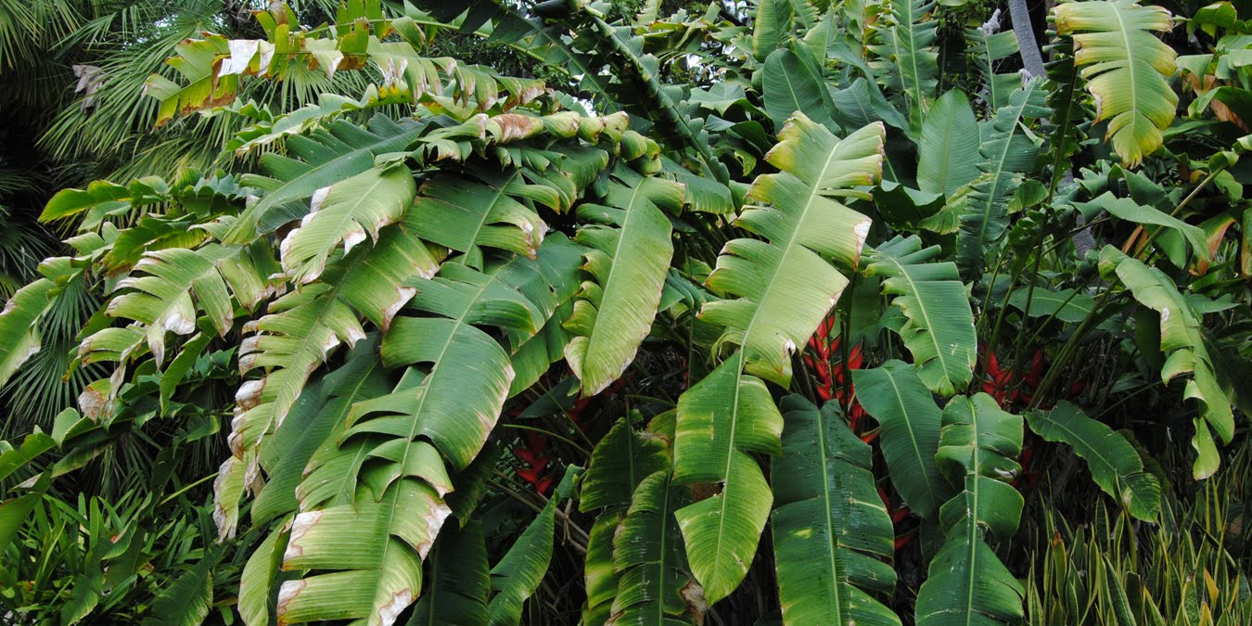
Notes:
Heliconia bihai_

Slide 8
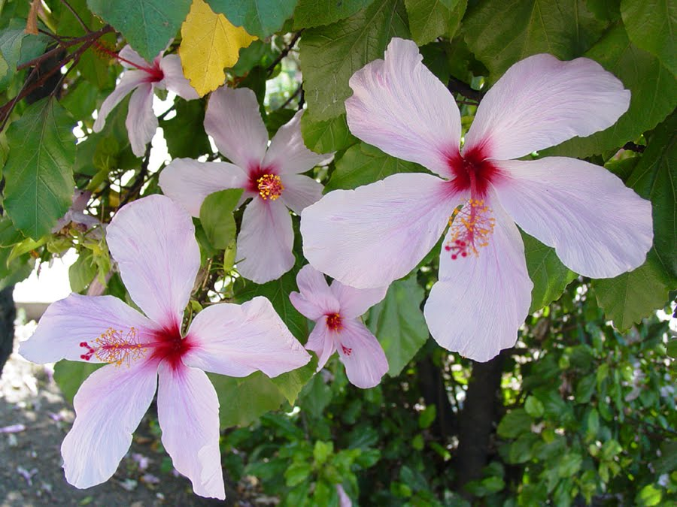
Notes:
Hibiscus arnottianus.

Slide 9
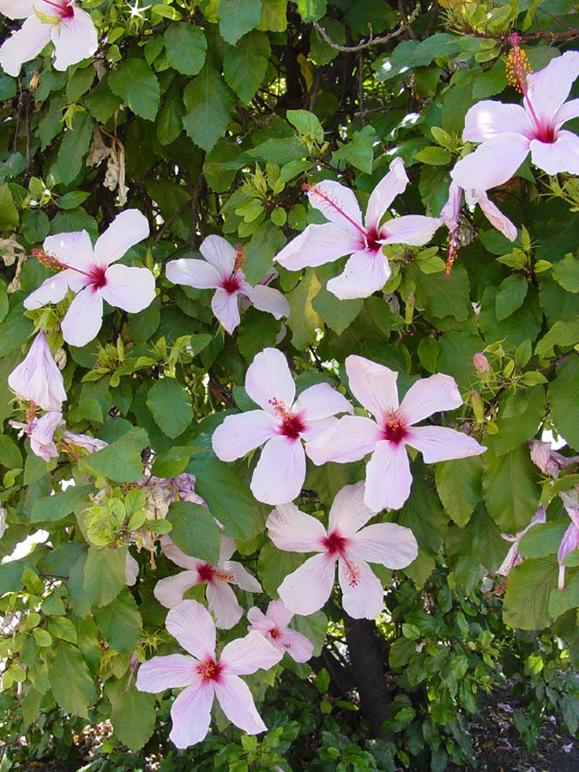
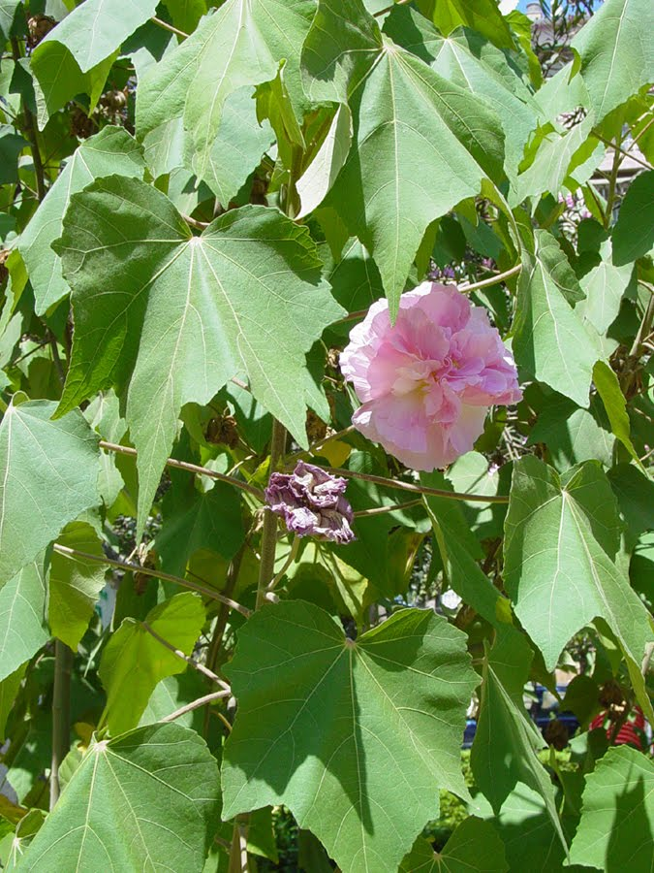
Notes:
Hibiscus arnottianus e Hibiscus mutabilis

Slide 10
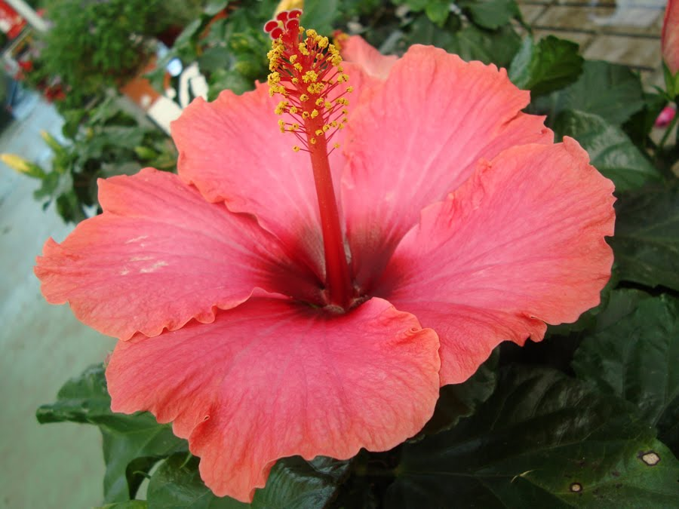
Notes:
Hibiscus rosa sinensis.

Slide 11
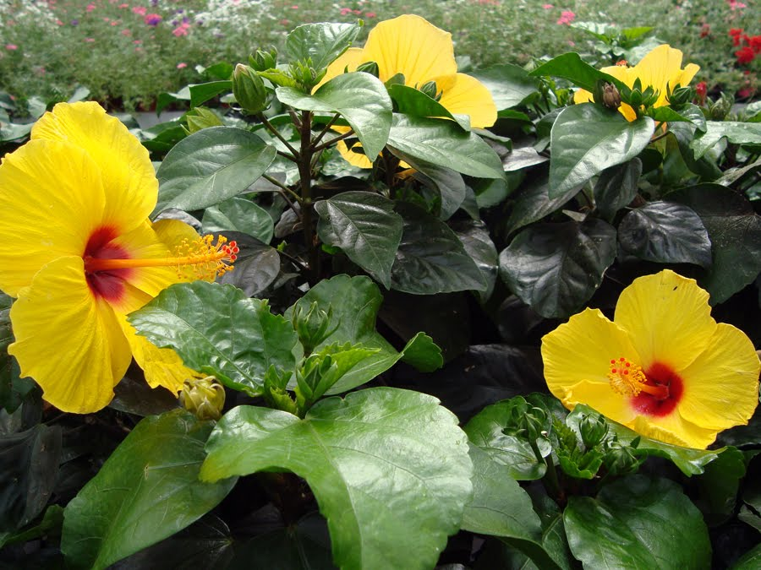
Notes:
Hibiscus rosa sinensis.

Slide 12
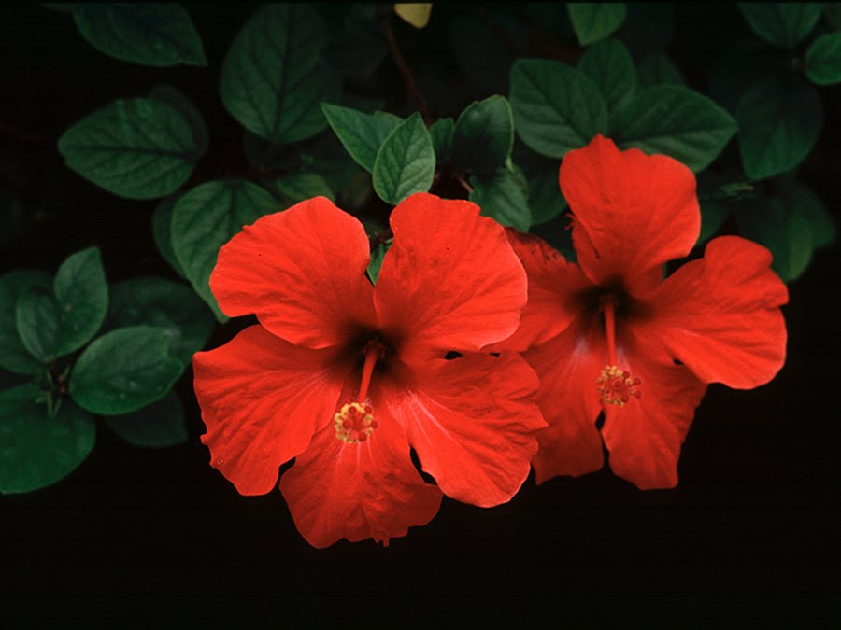
Notes:
Hibiscus rosa sinensis.

Slide 13
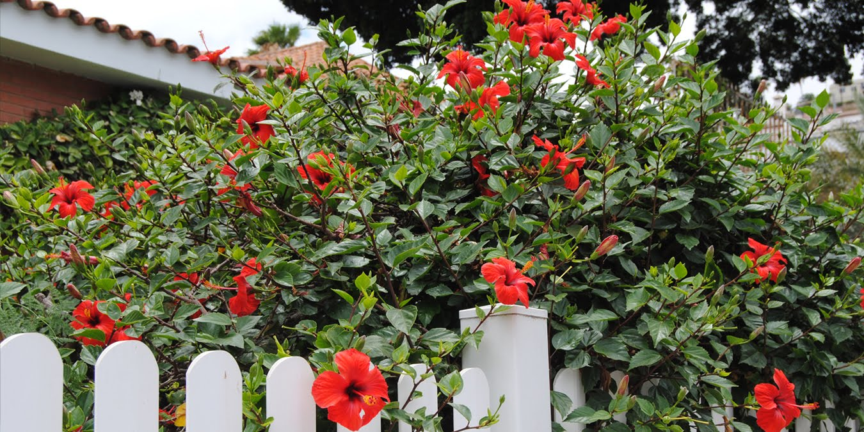
Notes:
Hibiscus rosa sinensis.

Slide 14
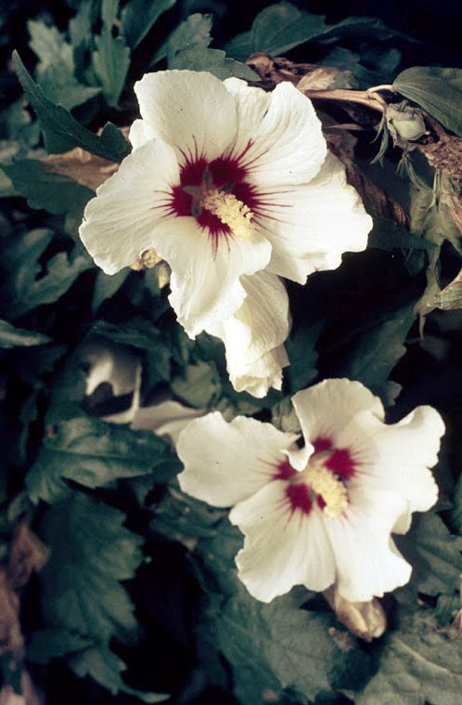
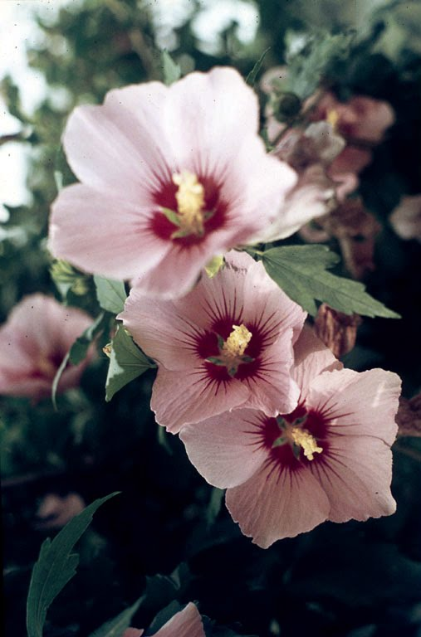
Notes:
Hibiscus syriacus.-Rosa de Siria

Slide 15
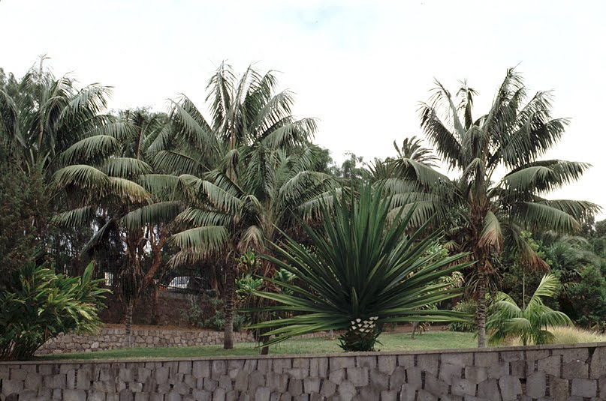
Notes:
Howea forsteriana_

Slide 16
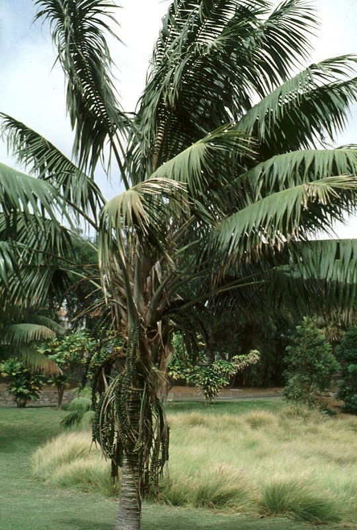
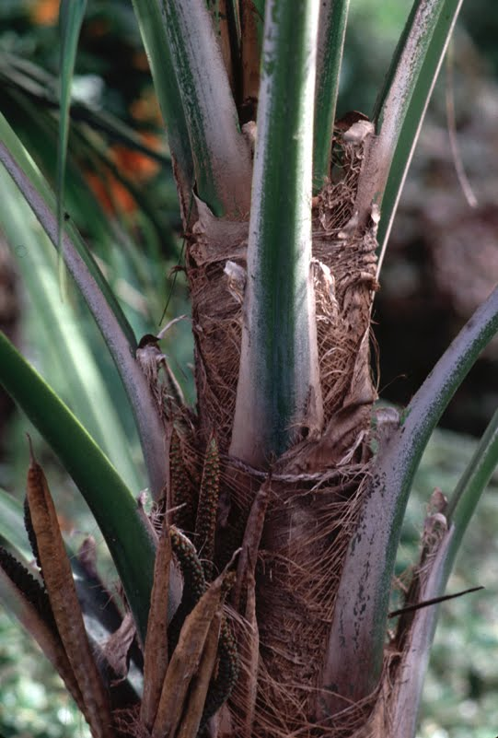
Notes:
Howea forsteriana_

Slide 17
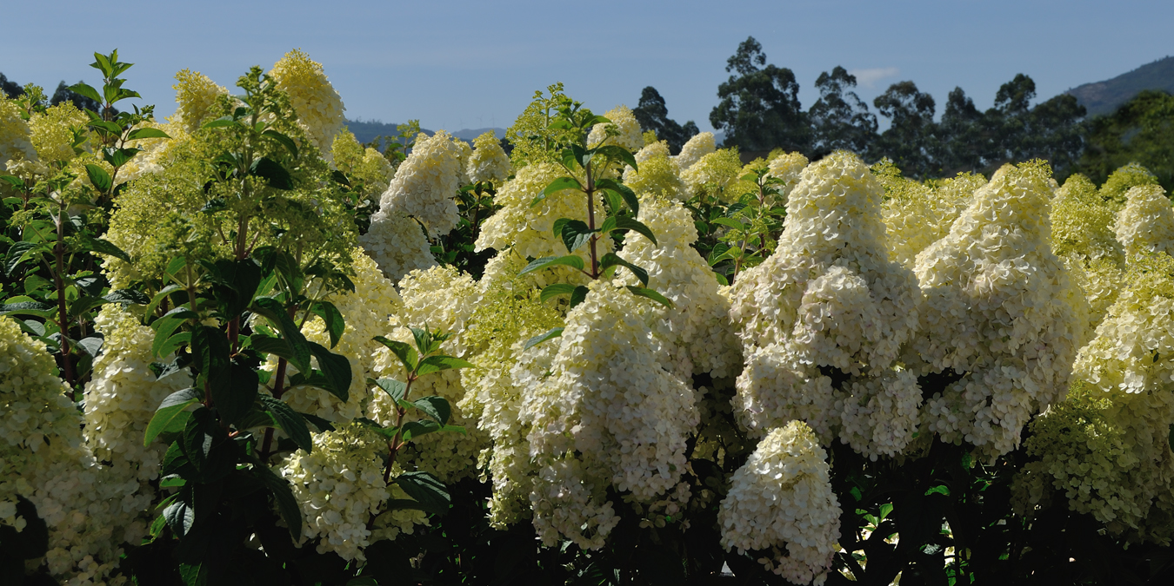
Notes:
Hydrangea paniculata Bobo

Slide 18
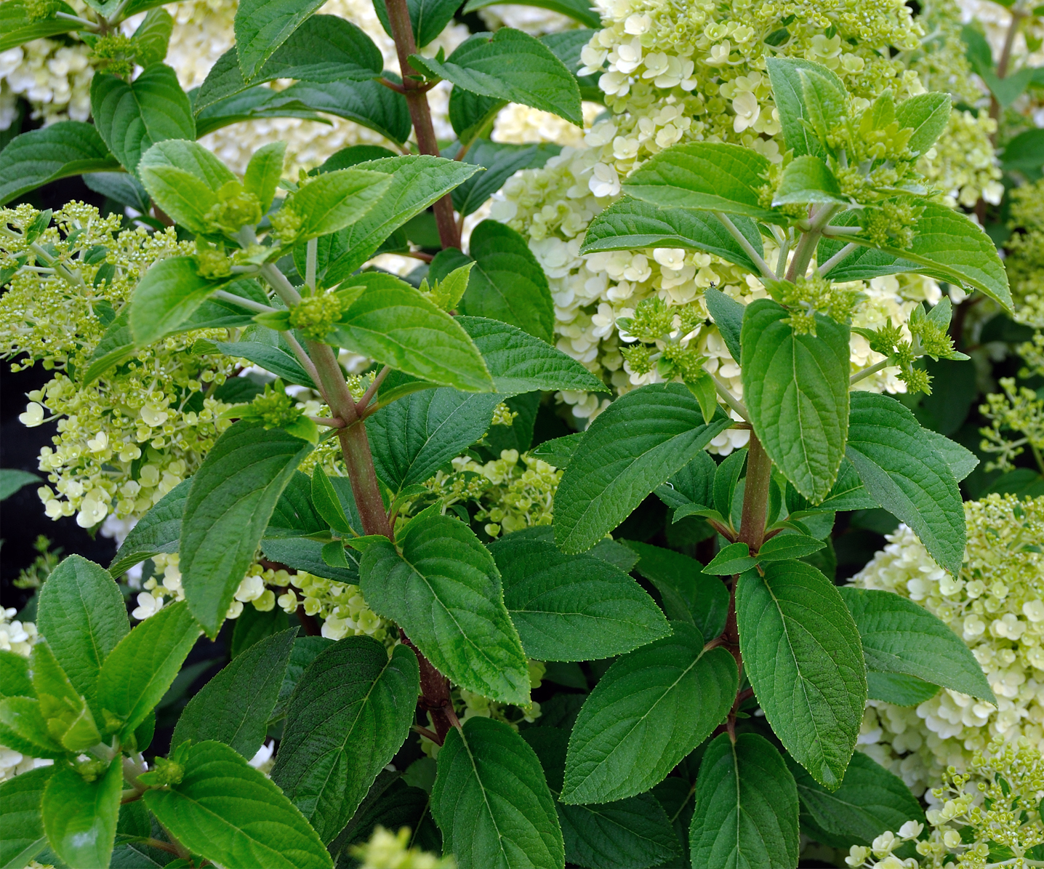
Notes:
Hydrangea paniculata Bobo

Slide 19
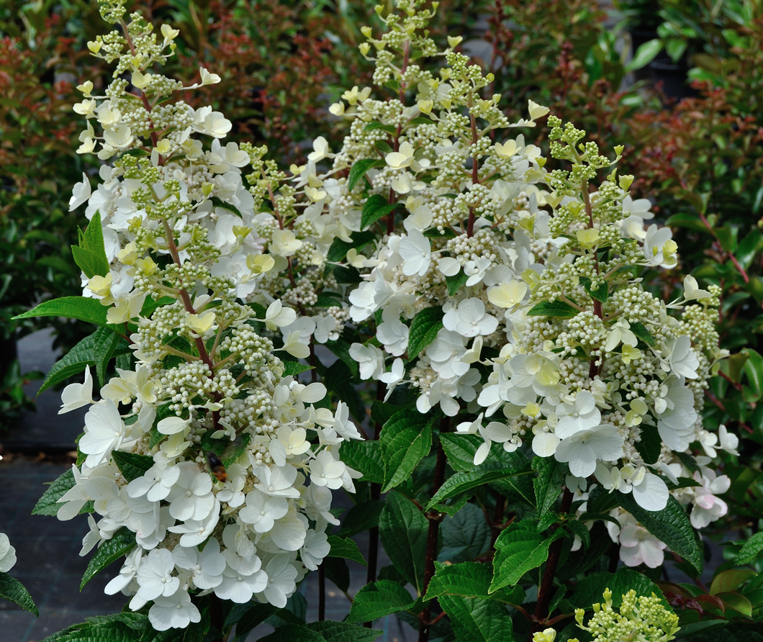
Notes:
Hydrangea paniculata Bobo

Slide 20
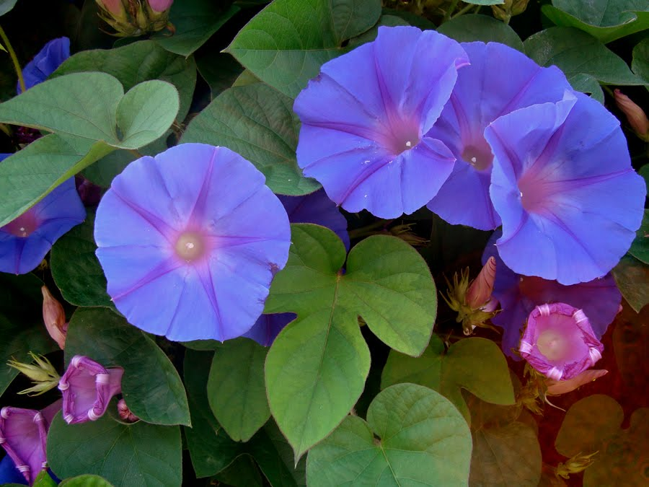
Notes:
Ipomoea indica

Slide 21
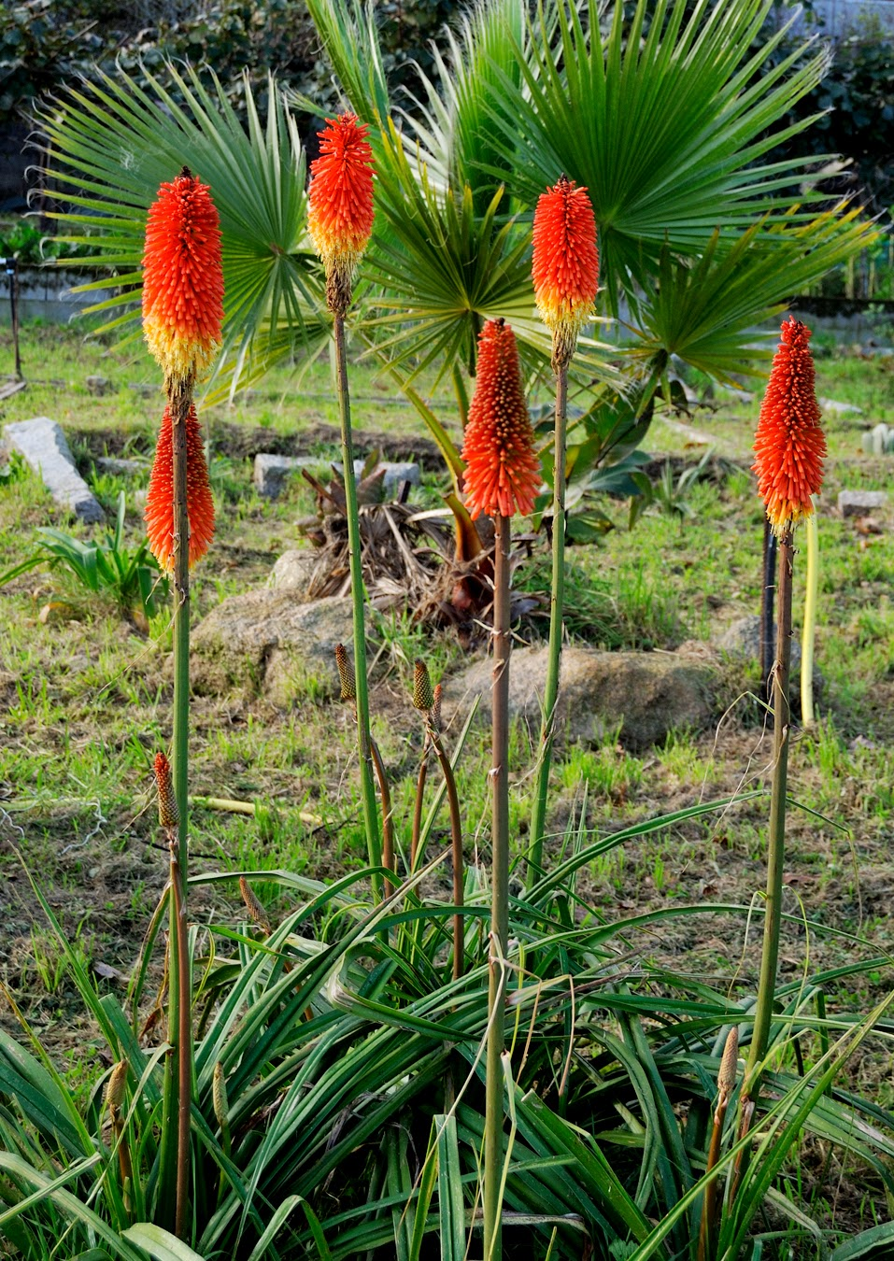
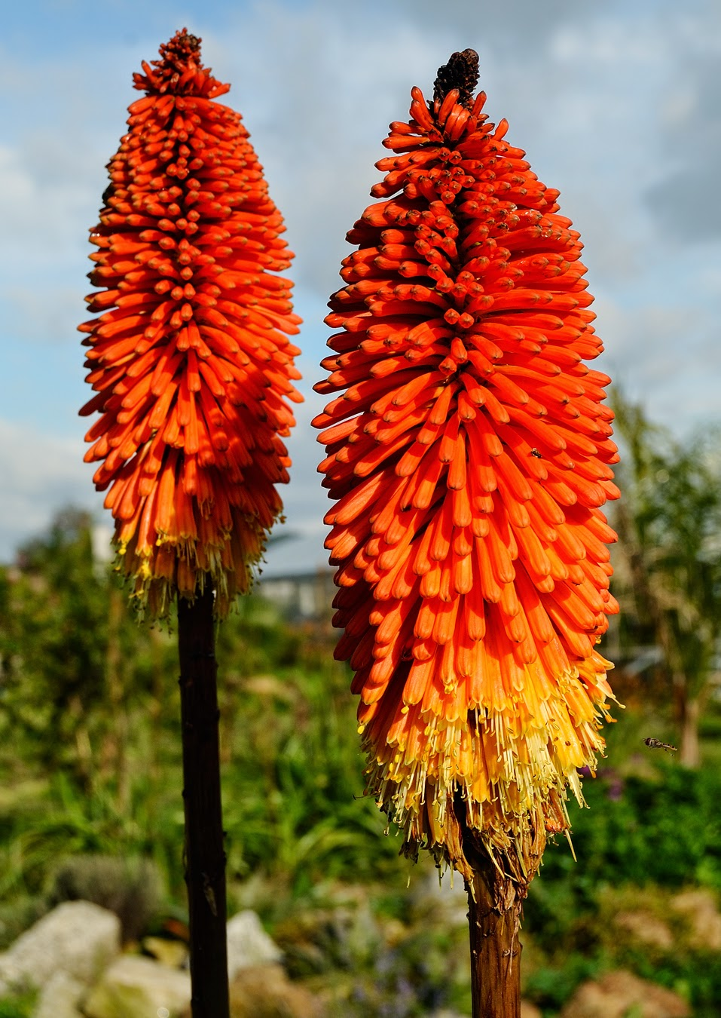
Notes:
Kniphofia uvaria_

Slide 22
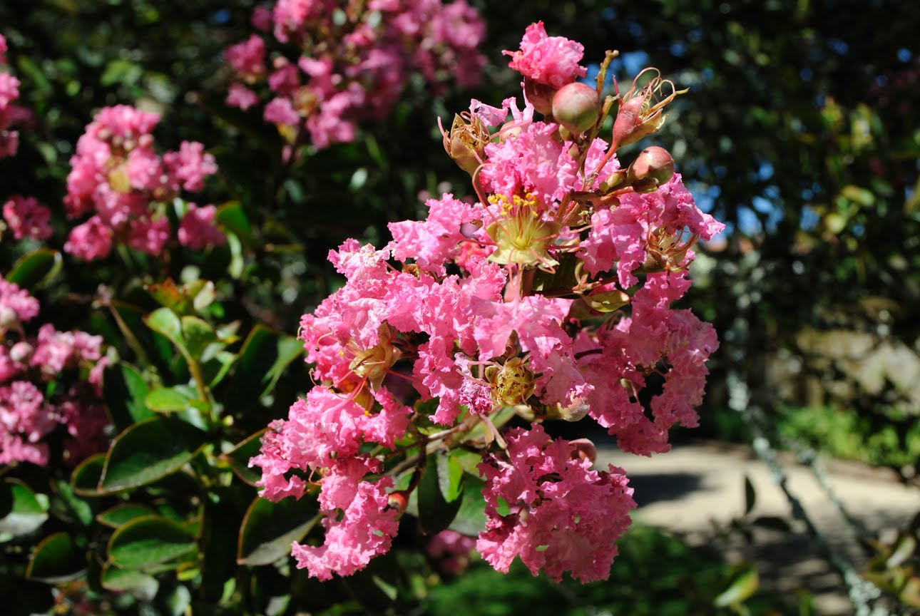
Notes:
Lagerstroemia indica

Slide 23
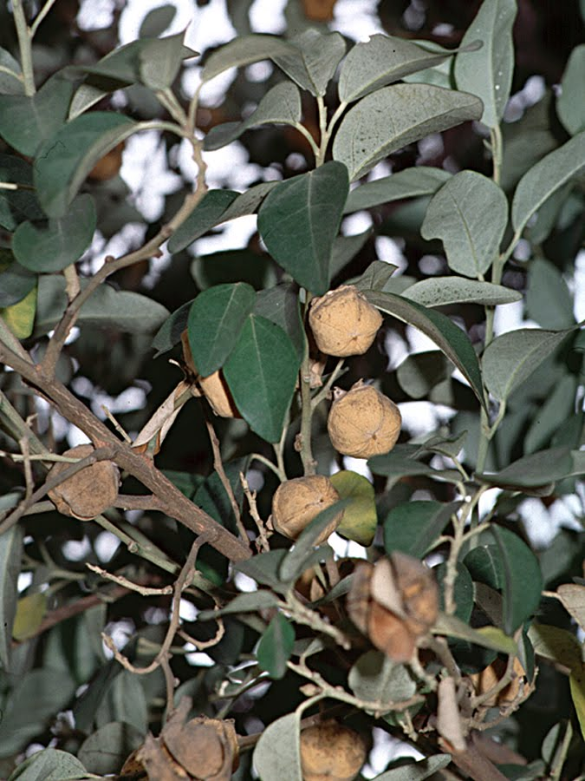
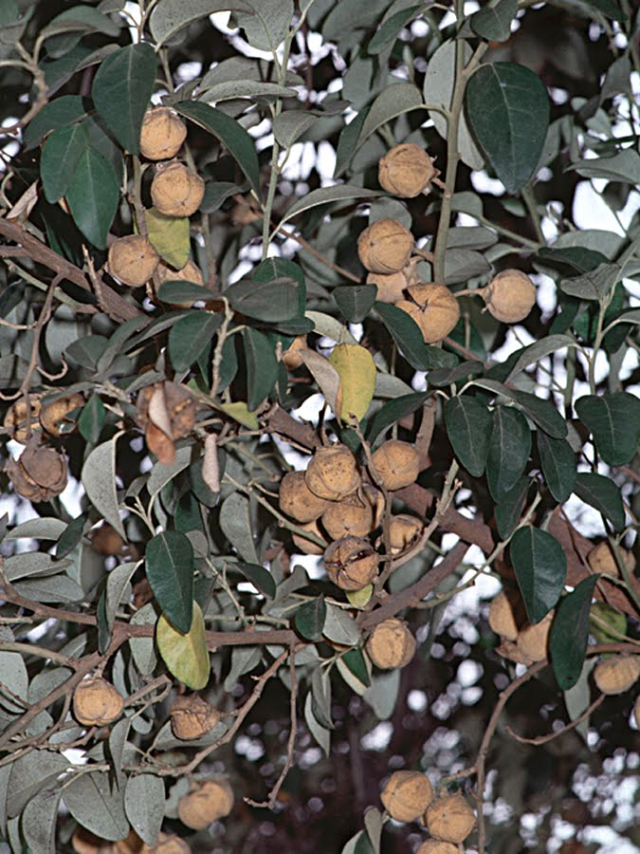
Notes:
Lagunaria patersonii.-frutos

Slide 24
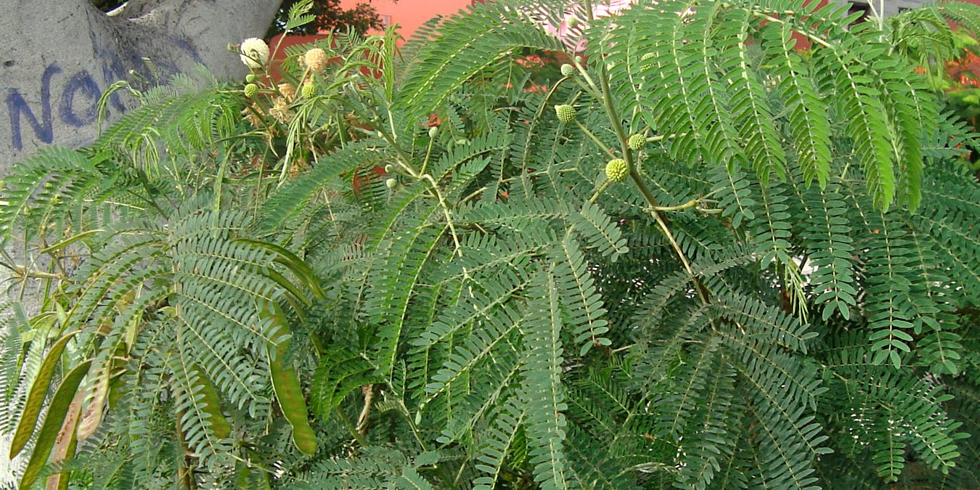
Notes:
Leucaena leucocephala_

Slide 25
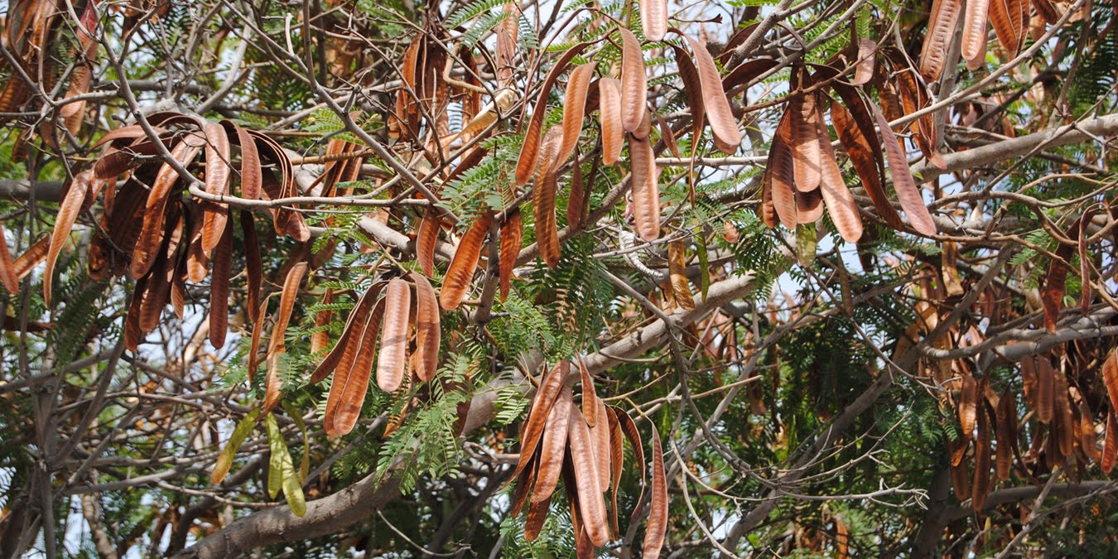
Notes:
Leucaena leucocephala_.-frutos

Slide 26
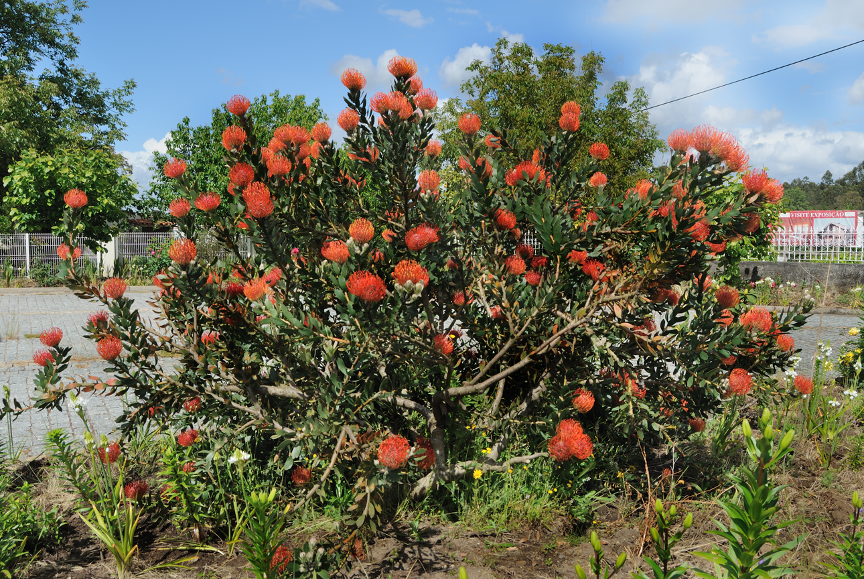
Notes:
Leucospermum cordifolium

Slide 27
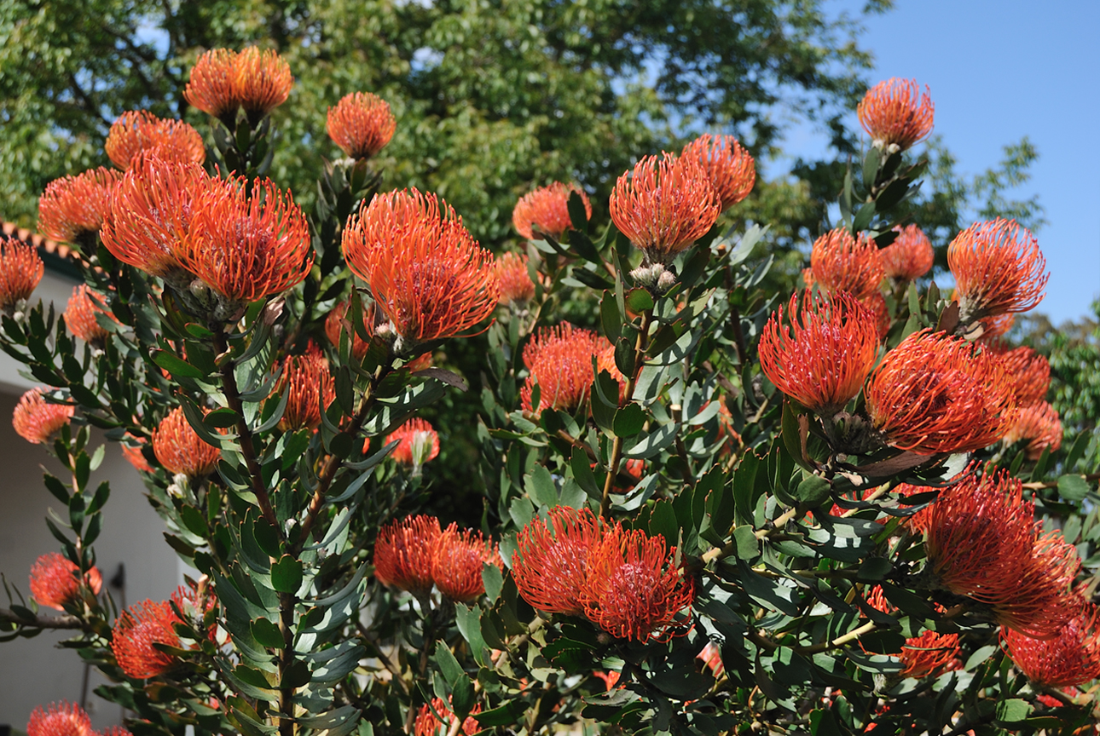
Notes:
Leucospermum cordifolium

Slide 28
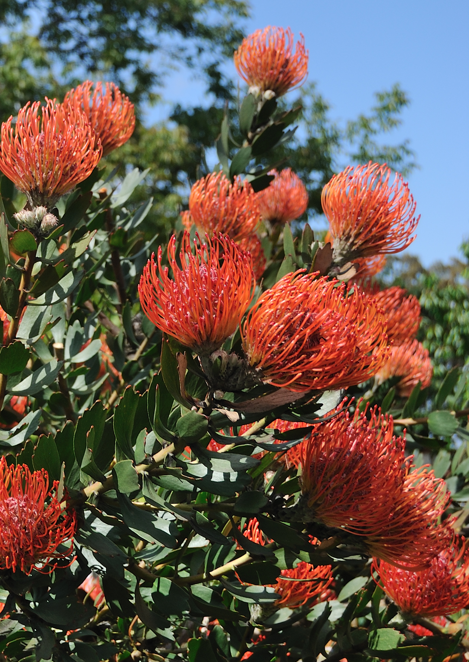
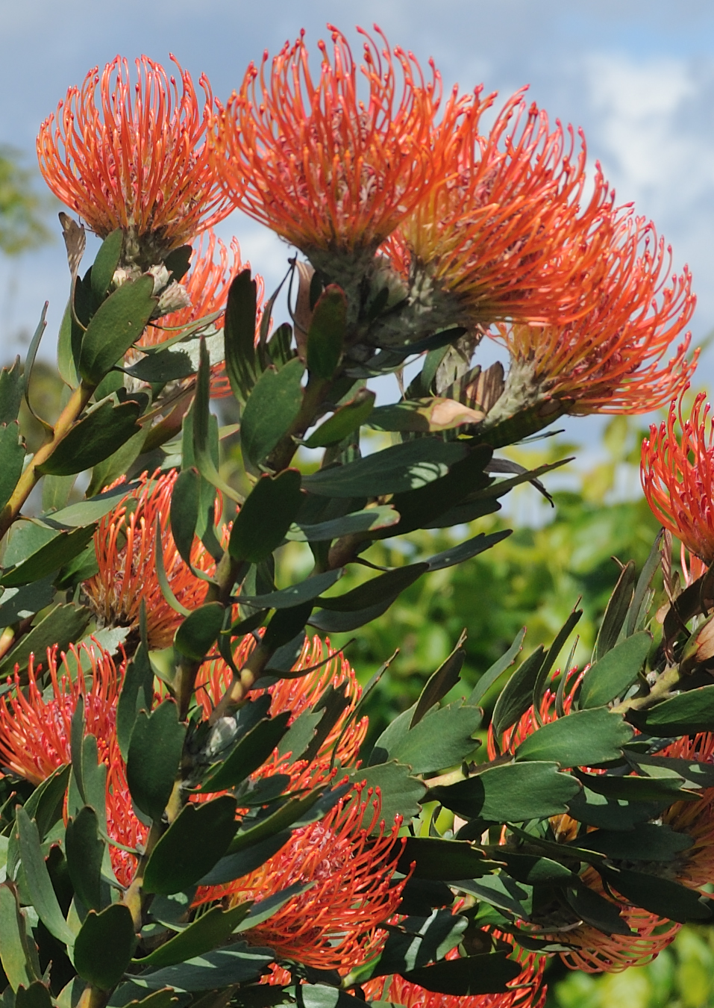
Notes:
Leucospermum cordifolium

Slide 29
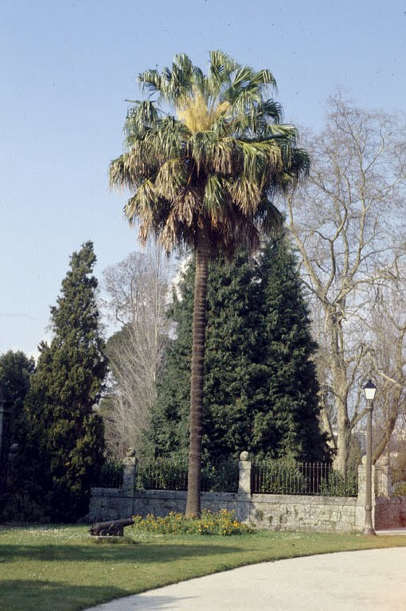
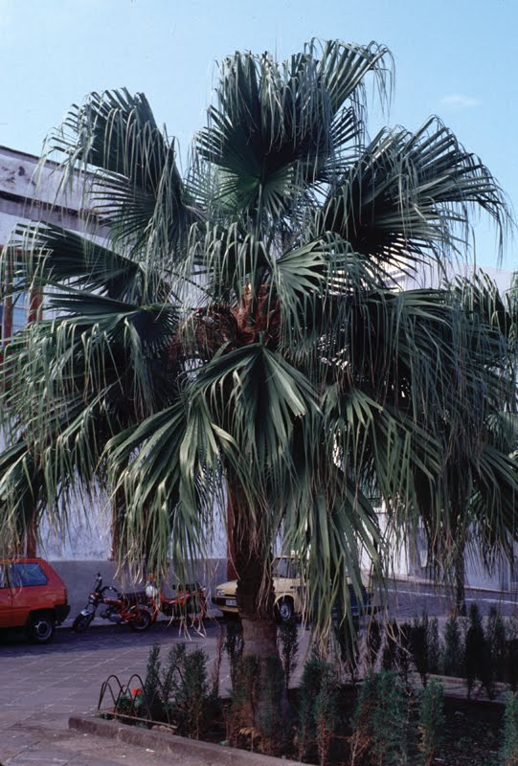
Notes:
-Livistona australis y Livistona chinensis

Slide 30
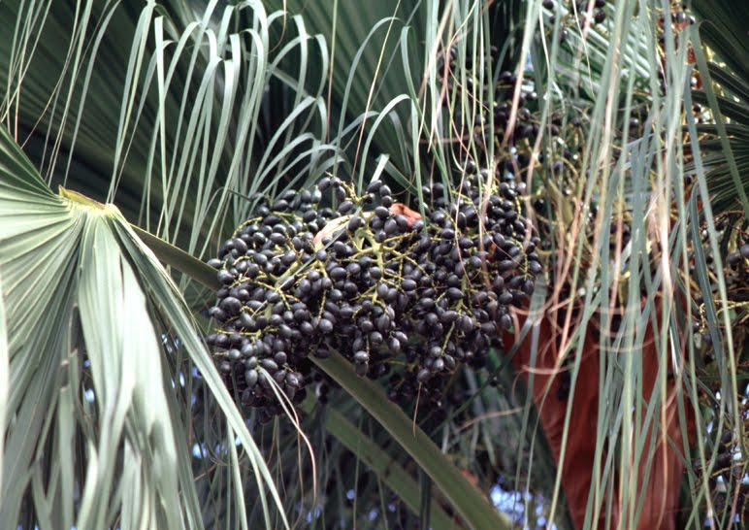
Notes:
Livistona chinensis.-frutos

Slide 31
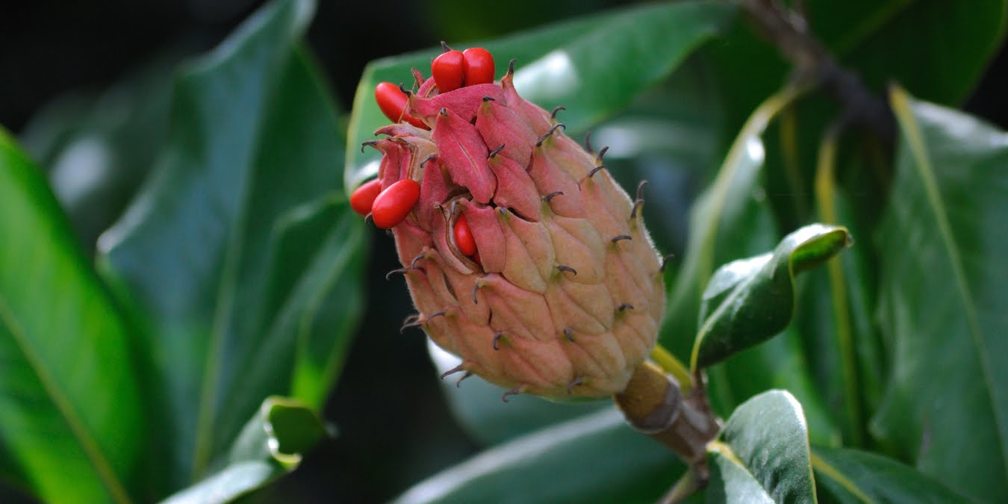
Notes:
Magnolia grandiflora.--frutos

Slide 32
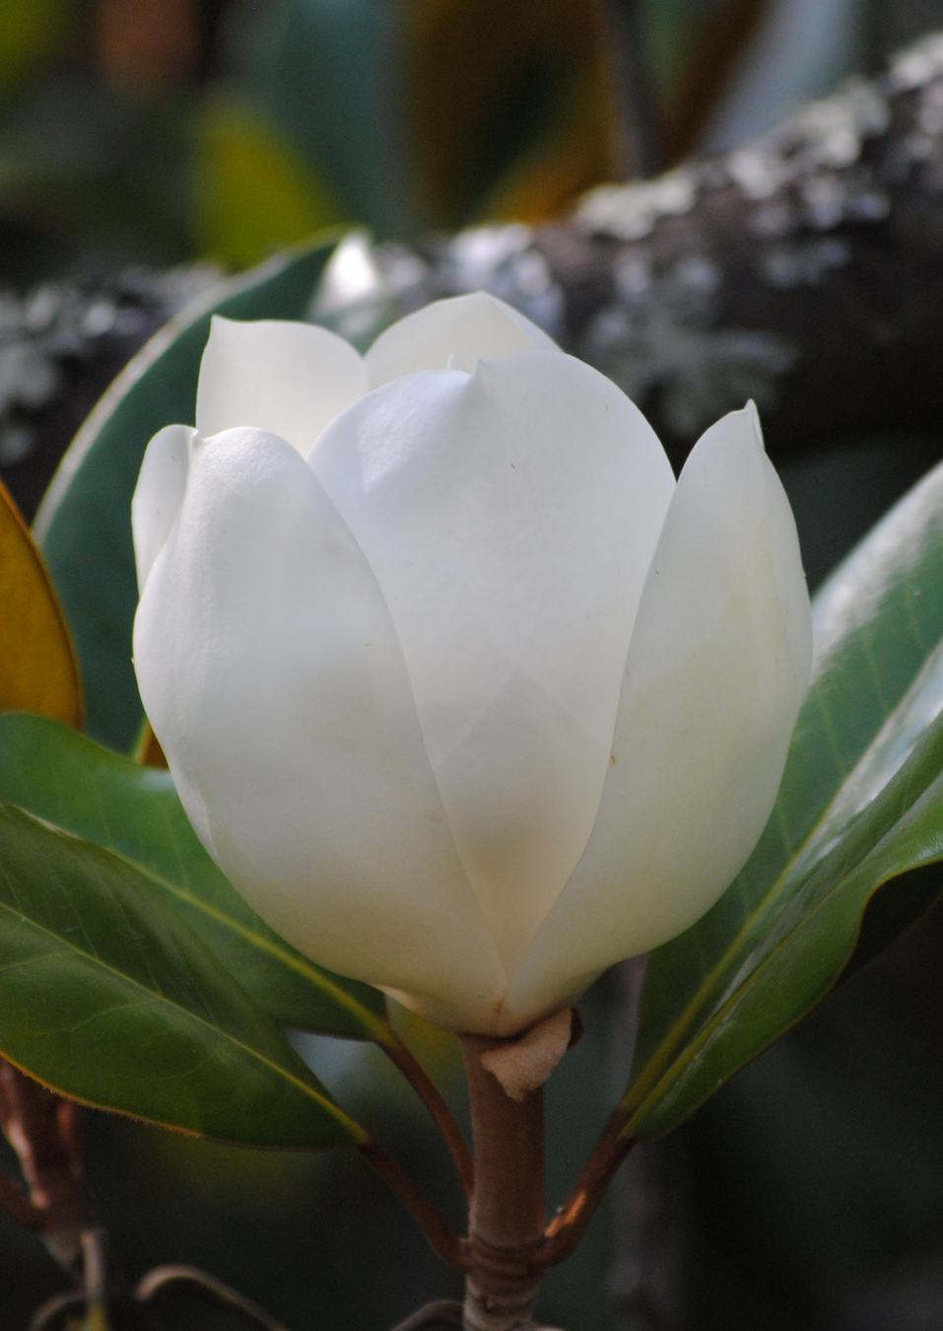
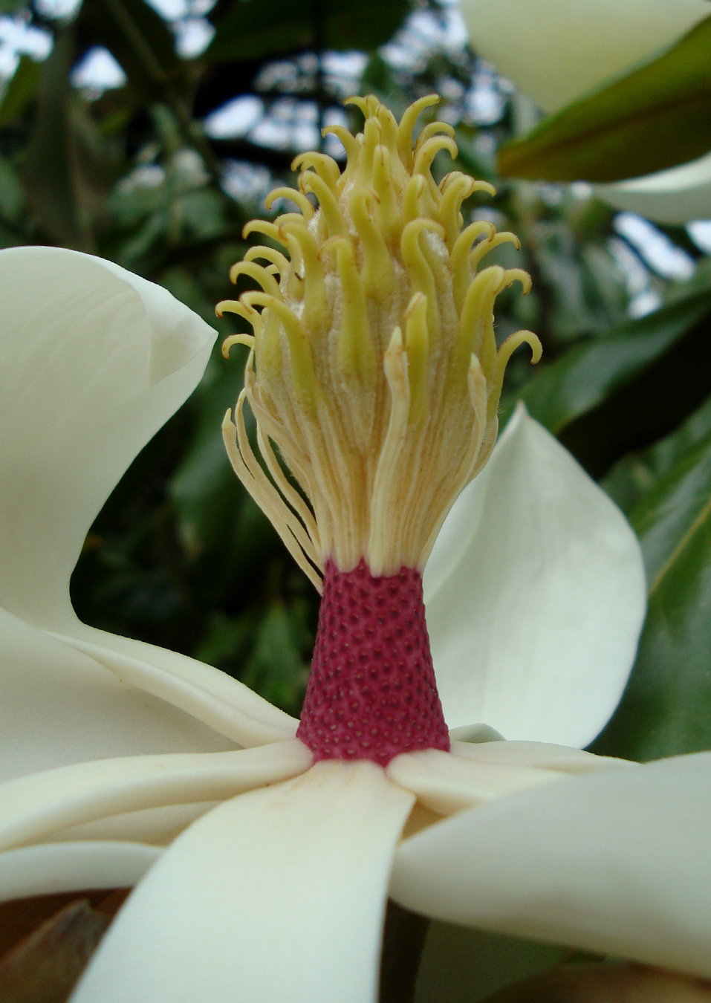
Notes:
Magnolia grandiflora.--

Slide 33
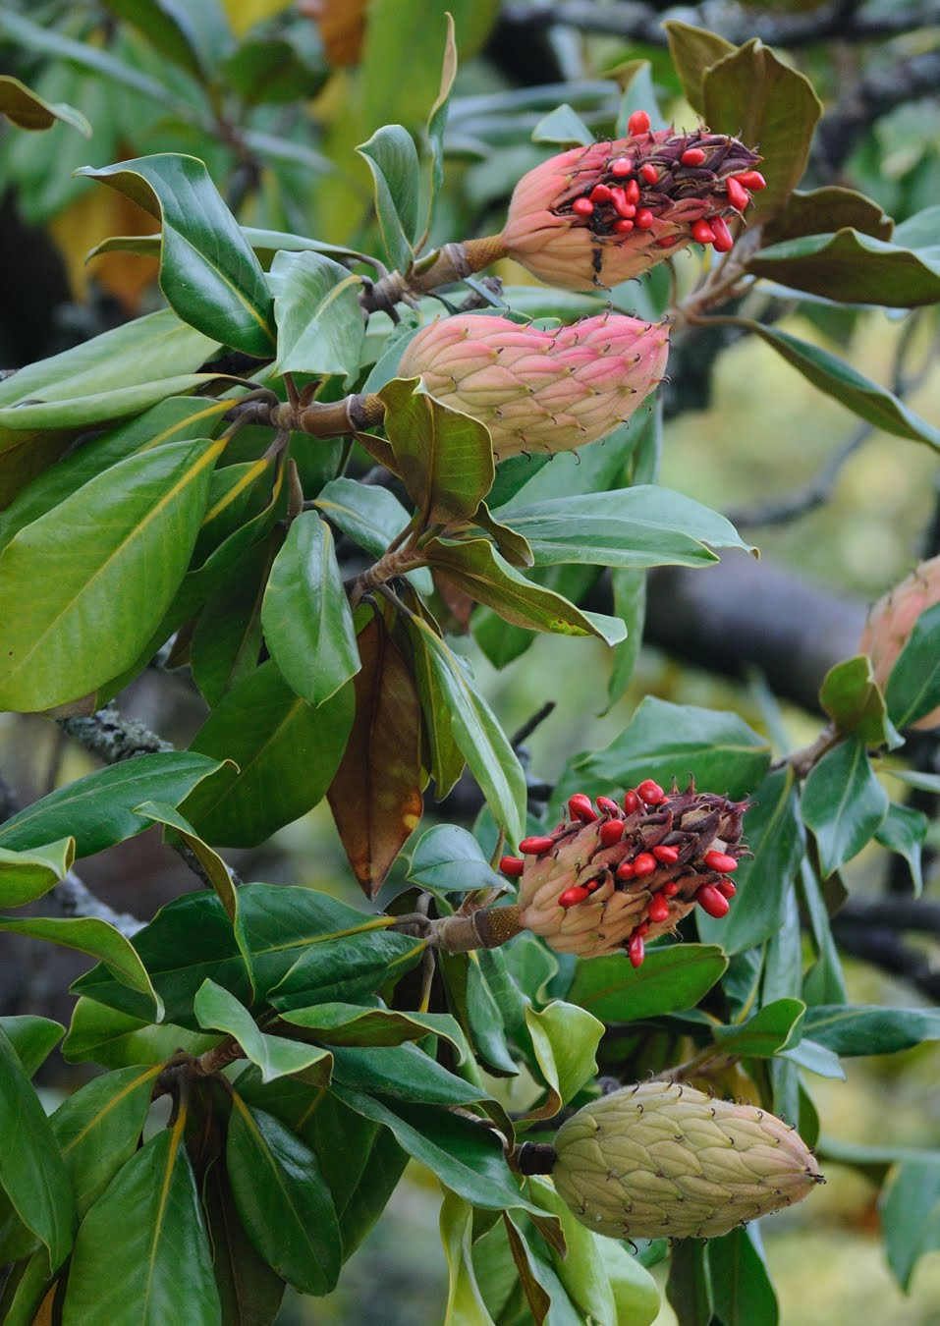
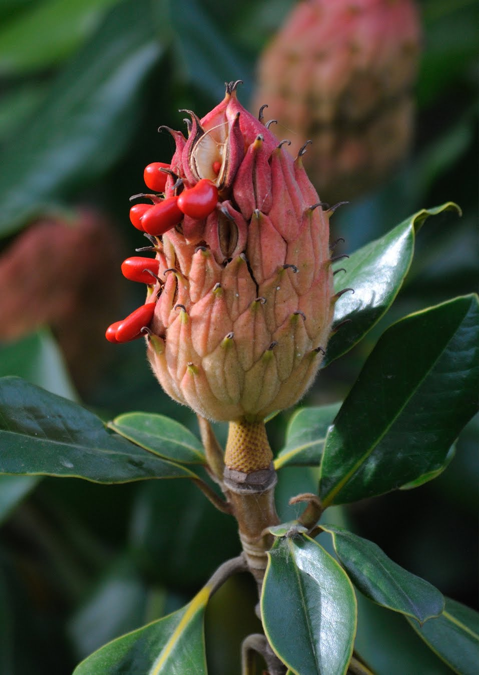
Notes:
Magnolia grandiflora.—frutos y semillas

Slide 34
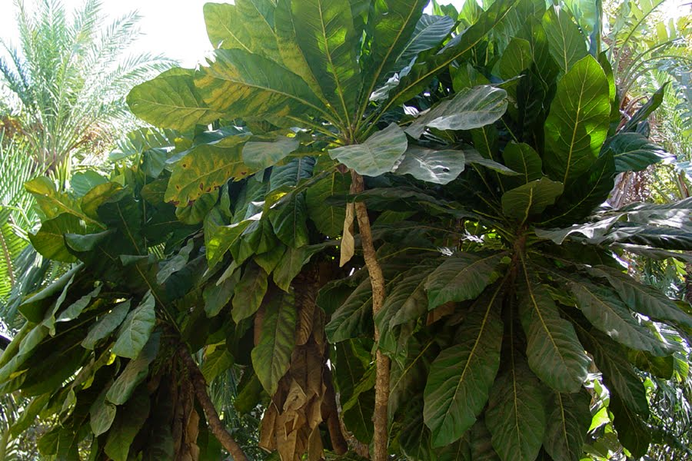
Notes:
Meryta denhamii

Slide 35
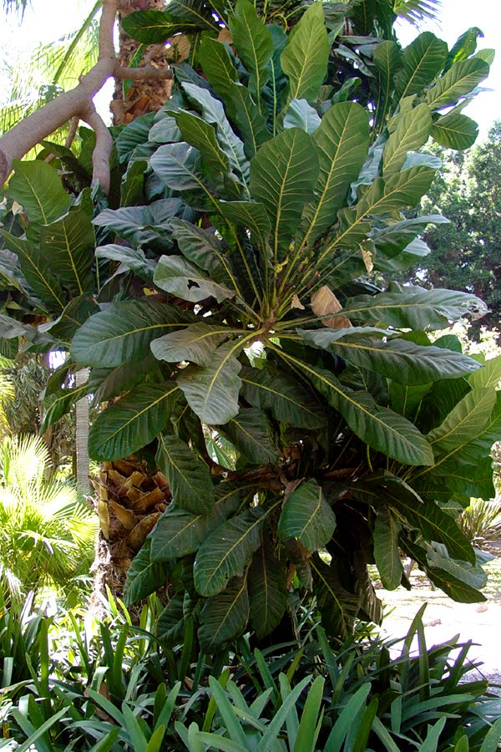
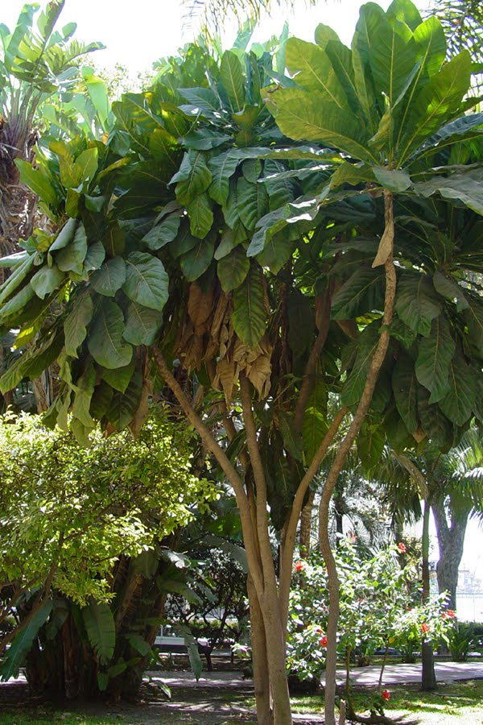
Notes:
Meryta denhamii

Slide 36
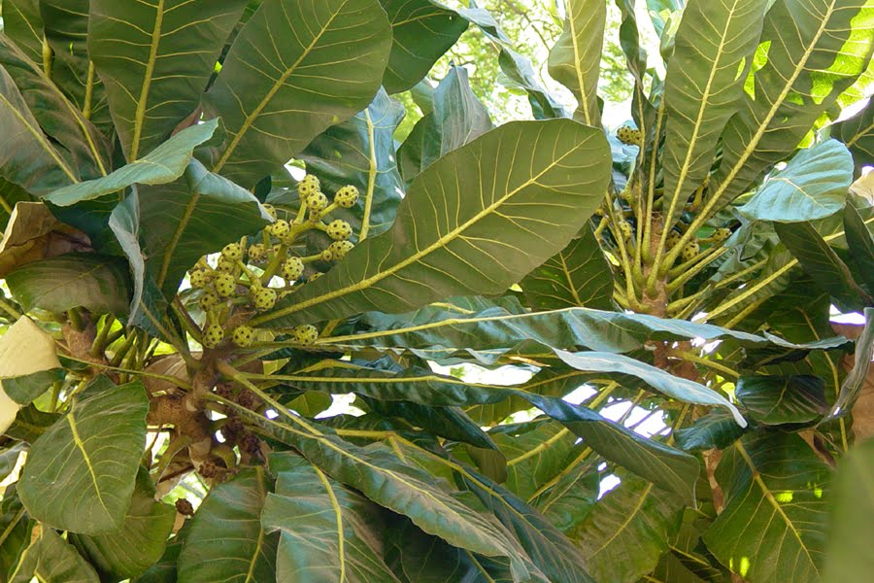
Notes:
Meryta denhamii

Slide 37
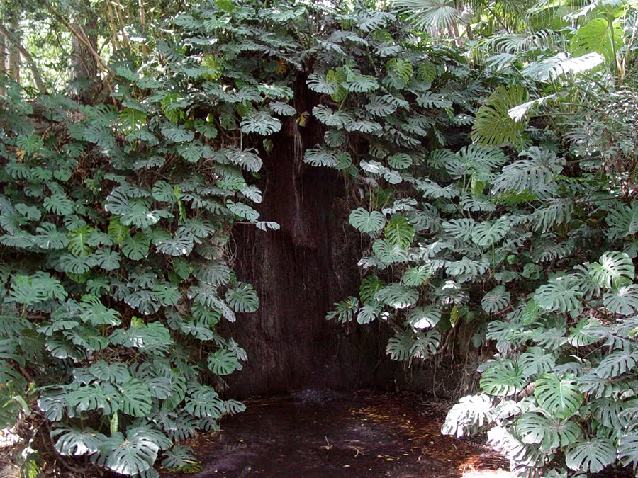
Notes:
Monstera deliciosa

Slide 38
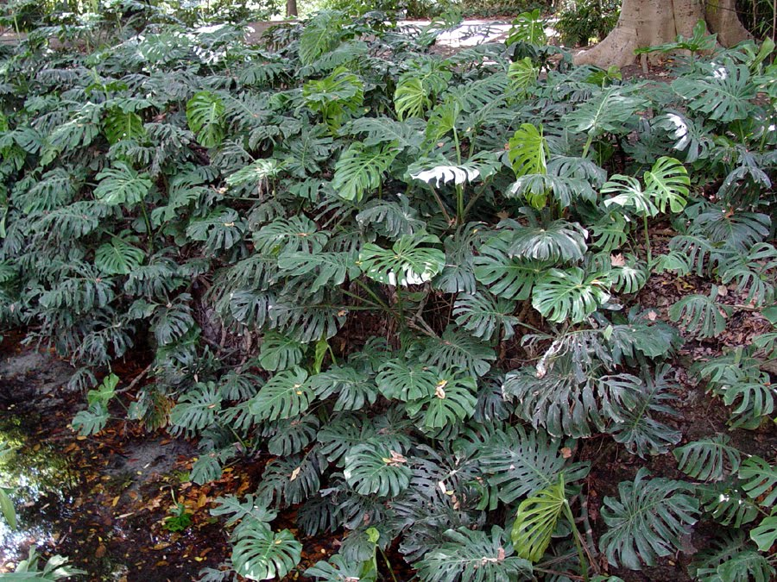
Notes:
Monstera deliciosa

Slide 39
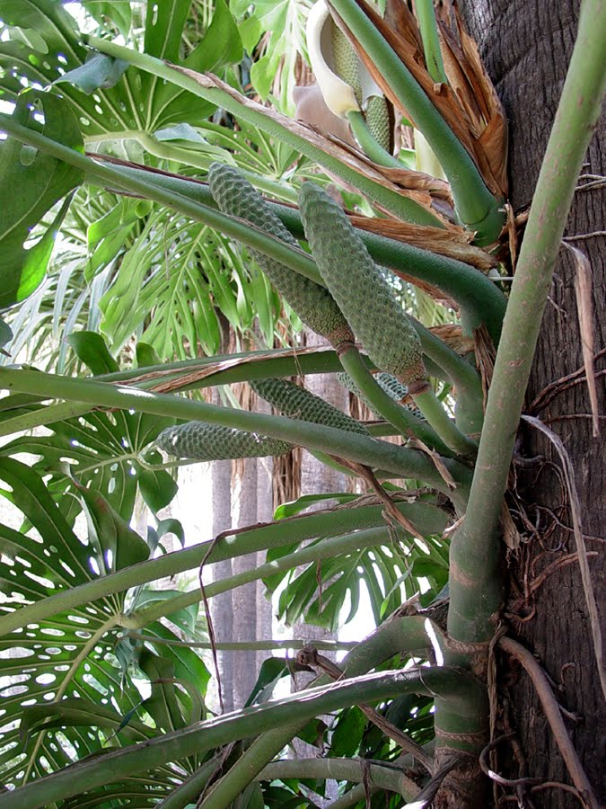
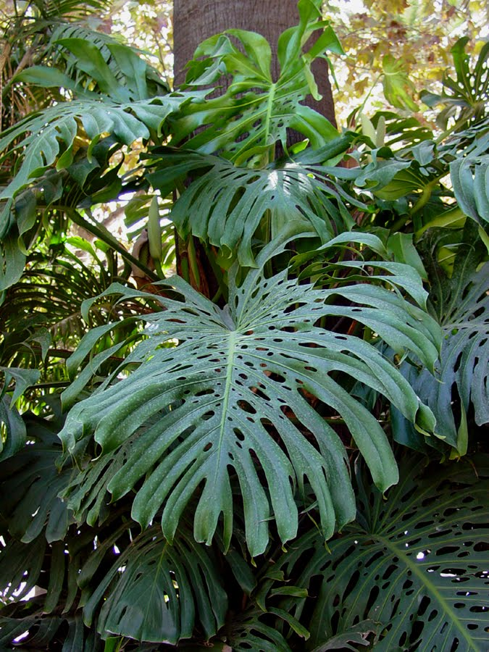
Notes:
Monstera deliciosa

Slide 40
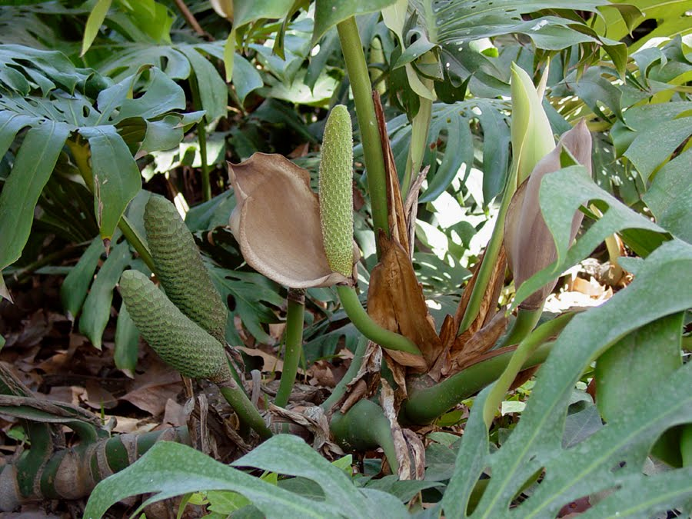
Notes:
Monstera deliciosa.-Flor yfruto

Slide 41

Notes:
Opuntia dillenii_

Slide 42

Notes:
Opuntia microdasys

Slide 43

Notes:
Opuntia subulata = Cylindropuntia subulata

Slide 44

Notes:
Pandanus utilis_

Slide 45

Notes:
Pandanus utilis_

Slide 46

Notes:
Parthenocissus quinquefolia

Slide 47


Notes:
Parthenocissus quinquefolia_

Slide 48

Notes:
Parthenocissus tricuspidata veitchi

Slide 49

Notes:
Parthenocissus tricuspidata veitchi.-otoño

Slide 50

Notes:
Parthenocissus tricuspidata.-Primavera -verano

Slide 51

Notes:
Passiflora caerulea.-Pasionaria

Slide 52


Notes:
Passiflora caerulea_

Slide 53

Notes:
Passiflora manicata_

Slide 54

Notes:
Passiflora quadrangularis

Slide 55


Notes:
Persea americana

Slide 56

Notes:
Phoenix canariensis en habitat

Slide 57

Notes:
Phoenix canariensis .-fructificacion

Slide 58

Notes:
Phoenix canariensis

Slide 59

Notes:
Phoenix dactylifera_

Slide 60

Notes:
Phoenix dactylifera.-frutos

Slide 61

Notes:
Phoenix reclinata.-joven.-multicaulis

Slide 62


Notes:
Phoenix reclinata

Slide 63

Notes:
Phoenix roebelenii

Slide 64


Notes:
Phoenix roebelenii

Slide 65


Notes:
Photinia x fraseri red robin

Slide 66

Notes:
Photinia x fraseri red robin

Slide 67

Notes:
Photinia x fraseri red robin

Slide 68


Notes:
Platanus x hispanica

Slide 69

Notes:
Platanus x hispanica

Slide 70

Notes:
Plumeria rubra

Slide 71

Notes:
Plumeria rubra

Slide 72

Notes:
Plumeria rubra.-Plumeria rubra var. acutifolia

Slide 73

Notes:
Plumeria rubra

Slide 74

Notes:
Podranea ricasoliana

Slide 75

Notes:
Podranea ricasoliana

Slide 76


Notes:
Podranea ricasoliana

Slide 77

Notes:
Pyrostegia venusta

Slide 78


Notes:
Pyrostegia venusta

Slide 79

Notes:
Quercus suber

Slide 80

Notes:
Quercus suber

Slide 81


Notes:
Rhapis excelsa

Slide 82

Notes:
Rhapis excelsa

Slide 83

Notes:
Rosa banksiae

Slide 84

Notes:
Rosa banksiae

Slide 85

Notes:
_Roystonea regia

Slide 86

Notes:
Roystonea regia

Slide 87


Notes:
Roystonea regia

Slide 88

Notes:
Sabal bermudana

Slide 89

Notes:
Sabal bermudana

Slide 90

Notes:
Schefflera actinophylla = Brassaia actinophylla

Slide 91

Notes:
Schefflera actinophylla = Brassaia actinophylla

Slide 92

Notes:
Schefflera arboricola

Slide 93


Notes:
Schefflera arboricola.-frutos

Slide 94

Notes:
Schefflera arboricola.-Jovenes plantas en cultivo

Slide 95

Notes:
Schefflera elegantissima

Slide 96

Notes:
Schefflera elegantissima

Slide 97

Notes:
Schinus molle.-

Slide 98


Notes:
Schinus molle.-

Slide 99


Notes:
Cyphomandra betacea.-Arbol del tomate

Slide 100

Notes:
Spathodea campanulata

Slide 101


Notes:
Spathodea campanulata

Slide 102

Notes:
Strelitzia nicolae

Slide 103

Notes:
Strelitzia nicolae

Slide 104

Notes:
Syagrus romanzoffiana.-Cococ plumoso

Slide 105


Notes:
Syagrus romanzoffiana

Slide 106


Notes:
Trachycarpus fortunei

Slide 107


Notes:
Washingtonia filifera_

Slide 108


Notes:
Washingtonia robusta

Slide 109

Notes:
Wisteria sinensis

Slide 110

Notes:
Wisteria sinensis

Slide 111

Notes:
Wisteria sinensis

